Slide 1
OBJECT ORIENTED PROGRAMMING
MINI-PROJECT

Slide 2

Nhóm 35
Nguyễn Anh Tuấn
MSSV: 20184220
Nguyễn Đức Tuân
MSSV: 20184217
Trần Đức Tuấn
MSSV: 20215159
Nguyễn Minh Tú
MSSV: 20215156

Slide 3
Phân công
Tạo Use Case Diagram, Class Diagram:
Cả nhóm
Code:
Nguyễn Anh Tuấn: package entity, service
Trần Đức Tuấn: package GUI, entity
Nguyễn Minh Tú: package service, entity,
Thiết kế Slide, làm báo cáo:
Nguyễn Anh Tuấn
Nguyễn Đức Tuân
Thuyết trình: Trần Đức Tuấn

Slide 4



TRƯỜNG CÔNG NGHỆ THÔNG TIN VÀ TRUYỀN THÔNG
SCHOOL OF INFORMATION AND COMMUNICATIONS TECHNOLOGY
1. Introduction
Giới thiệu chủ đề
Notes:
Tình huống nghiệp vụ
Môi trường doanh nghiệp
- Điều kiện làm việc
Tài sản qui trình tổ chức

Slide 5

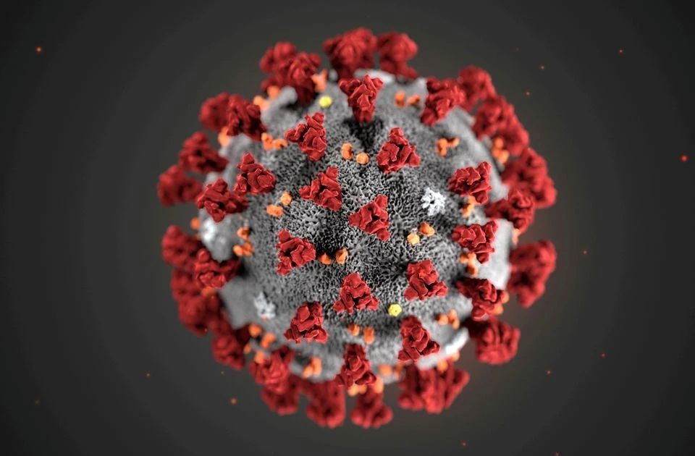
CHỦ ĐỀ
Chủ đề:
Trình diễn cấu trúc và cơ chế của Virus
Tổng quan:
COVID-19 đã lan rộng khắp thế giới và cần phải hiểu rõ về các loại vi-rút khác nhau cũng như cách chúng lây nhiễm để có kiến thức cơ bản cách phòng ngừa

Slide 6
TRƯỜNG CÔNG NGHỆ THÔNG TIN VÀ TRUYỀN THÔNG
SCHOOL OF INFORMATION AND COMMUNICATIONS TECHNOLOGY
2. USE CASE DIAGRAM
Trình bày sơ đồ Use Case
Notes:
Tình huống nghiệp vụ
Môi trường doanh nghiệp
- Điều kiện làm việc
Tài sản qui trình tổ chức

Slide 7
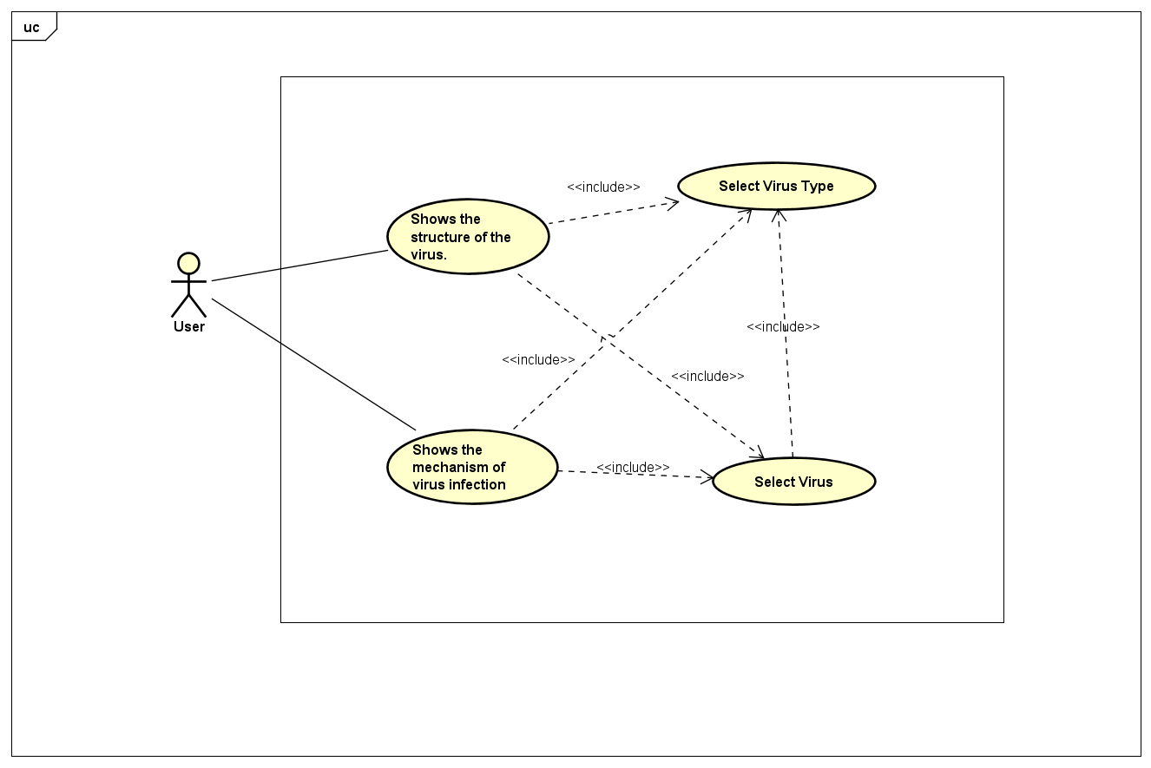
2. Use Case Diagram

Slide 8
2. Use Case Diagram
Người dùng có thể chọn loại virus mà mình muốn
Sau khi đã chọn loại virus muốn tìm hiểu người dùng có thể xem cấu trúc của virus, bao gồm các thông tin chi tiết như ( loại, kích thước, cách thức truyền nhiễm, hình dạng,...), xem cơ chế lây nhiễm của virus thông qua video

Slide 9
TRƯỜNG CÔNG NGHỆ THÔNG TIN VÀ TRUYỀN THÔNG
SCHOOL OF INFORMATION AND COMMUNICATIONS TECHNOLOGY
3. CLASS DIAGRAM
Trình bày sơ đồ lớp tổng quát
Notes:
Tình huống nghiệp vụ
Môi trường doanh nghiệp
- Điều kiện làm việc
Tài sản qui trình tổ chức

Slide 10
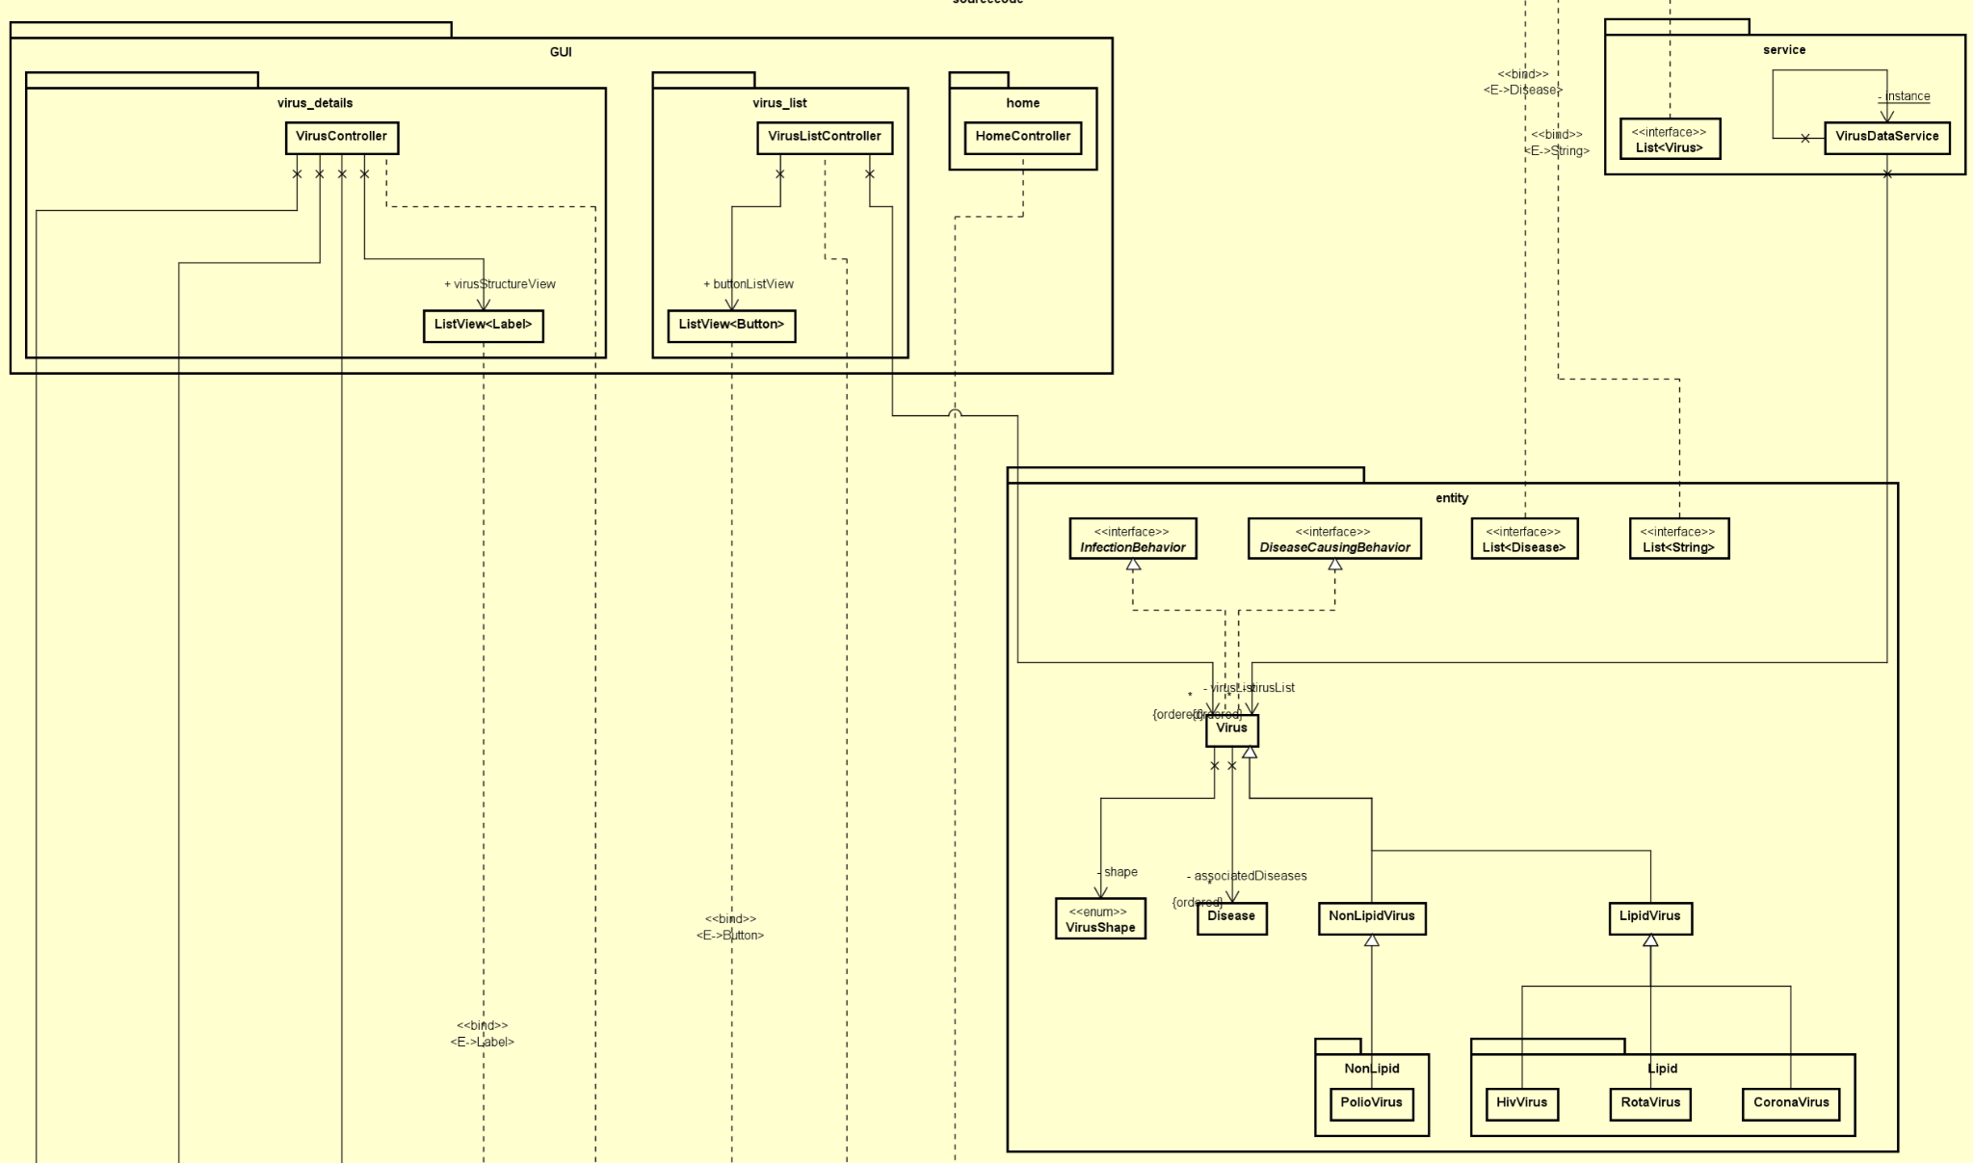
3. Class Diagram

Slide 11
TRƯỜNG CÔNG NGHỆ THÔNG TIN VÀ TRUYỀN THÔNG
SCHOOL OF INFORMATION AND COMMUNICATIONS TECHNOLOGY
4. PACKAGE/MODULE DIAGRAM
Trình bày sơ đồ lớp các gói/module
Notes:
Tình huống nghiệp vụ
Môi trường doanh nghiệp
- Điều kiện làm việc
Tài sản qui trình tổ chức

Slide 12
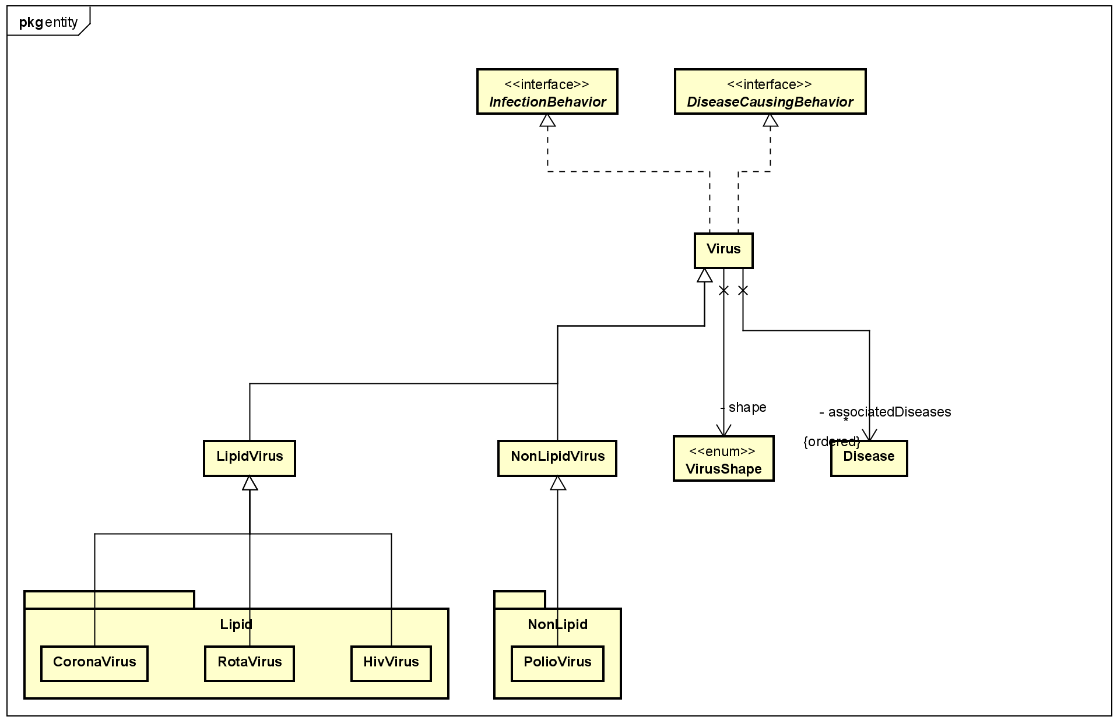
4. Package/module diagram
Package “entity”

Slide 13
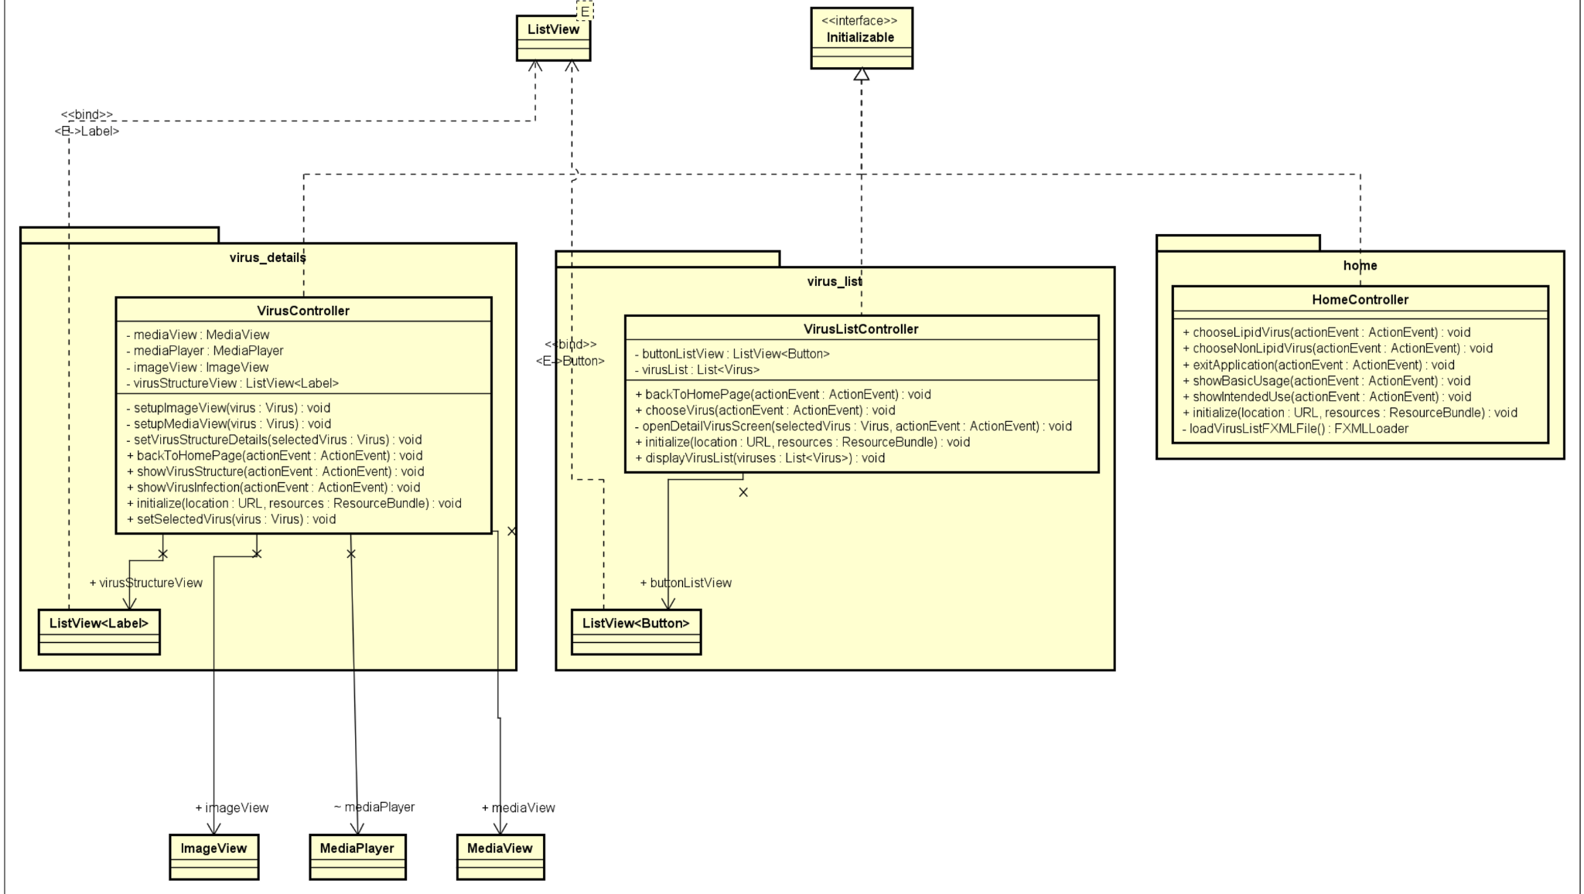
4. Package/module diagram
Package “GUI”

Slide 14
TRƯỜNG CÔNG NGHỆ THÔNG TIN VÀ TRUYỀN THÔNG
SCHOOL OF INFORMATION AND COMMUNICATIONS TECHNOLOGY
5. OOP TECHNIQUES
Các kỹ thuật OOP trong thiết kế
Notes:
Tình huống nghiệp vụ
Môi trường doanh nghiệp
- Điều kiện làm việc
Tài sản qui trình tổ chức

Slide 15
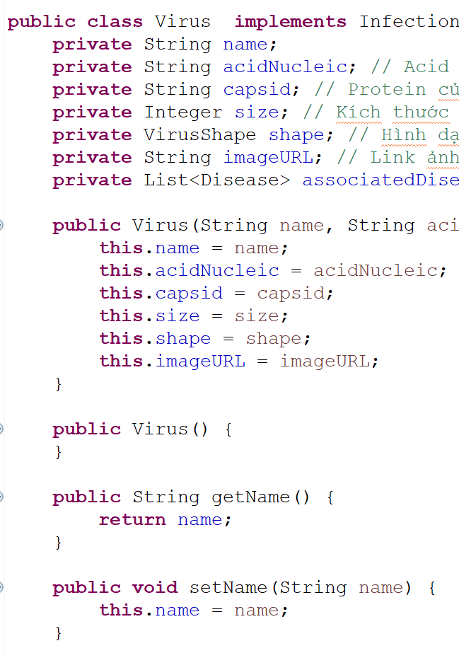
5. OOP TECHNIQUES
TÍNH ĐÓNG GÓI
Các thuộc tính của class được “private”
Các phương thức getter, setter, constructor được “public” để truy cập, thay đổi dữ liệu
=> Đảm bảo tính toàn vẹn của dữ liệu

Slide 16
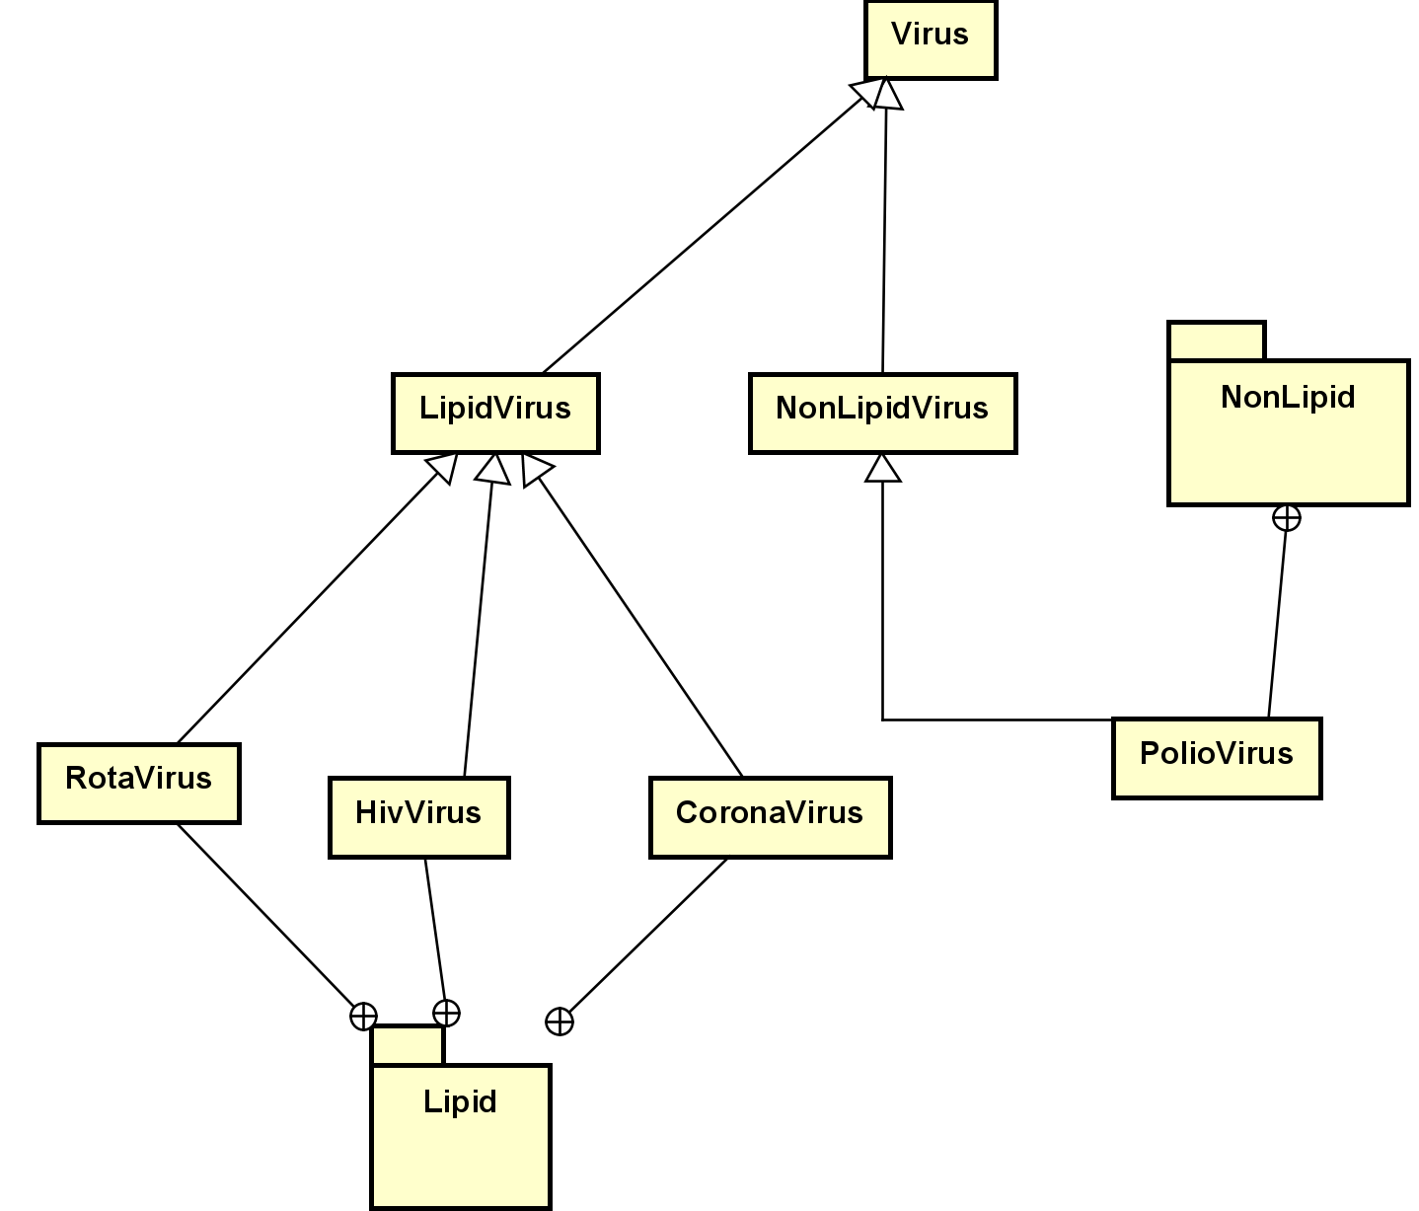
5. OOP TECHNIQUES
TÍNH KẾ THỪA
Các class LipidVirus, NonLipidVirus “kế thừa” class Virus
Các class CoronaVirus, RotaVirus “kế thừa” class LipidVirus
Class PolioVirus “kế thừa” class NonLipidVirus

Slide 17
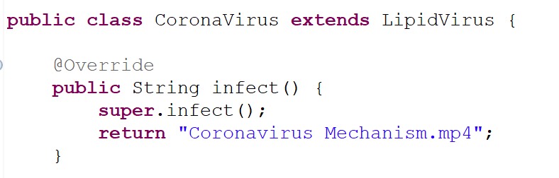
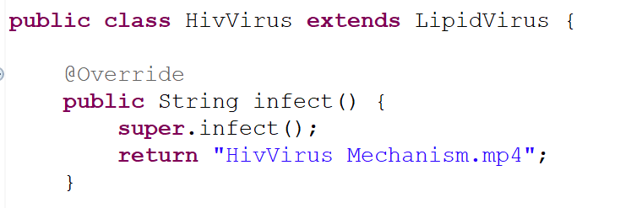
5. OOP TECHNIQUES
TÍNH ĐA HÌNH
Các phương thức infect() của các class kế thừa Virus được định nghĩa riêng biệt, phù hợp cho từng loại virus

Slide 18
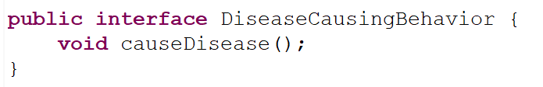
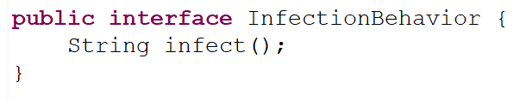
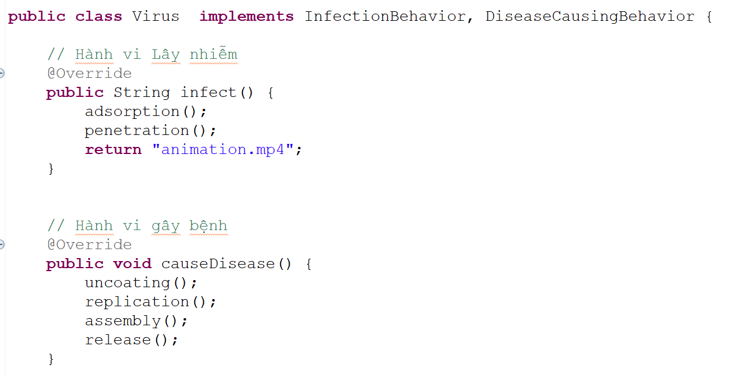
5. OOP TECHNIQUES
TÍNH TRỪU TƯỢNG
Class Virus “implements” các interface InfectionBehavior, DiseaseCausingBehavior

Slide 19
TRƯỜNG CÔNG NGHỆ THÔNG TIN VÀ TRUYỀN THÔNG
SCHOOL OF INFORMATION AND COMMUNICATIONS TECHNOLOGY
6. DEMO
Kịch bản demo/video
Notes:
Tình huống nghiệp vụ
Môi trường doanh nghiệp
- Điều kiện làm việc
Tài sản qui trình tổ chức

Slide 20
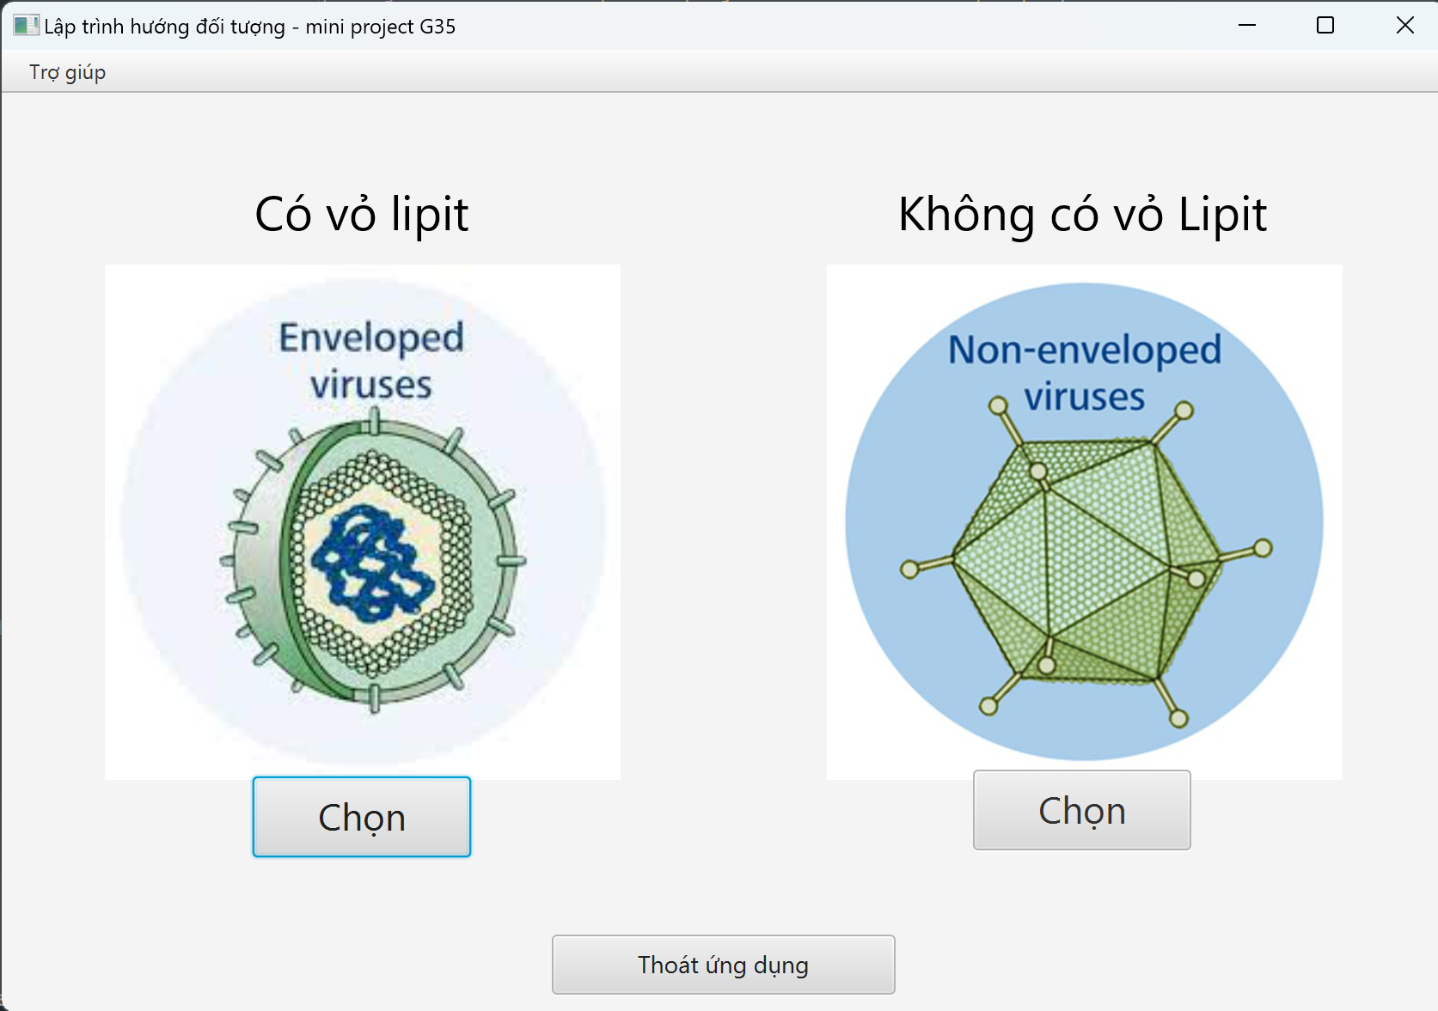
6. Demo - Trang chủ

Slide 21
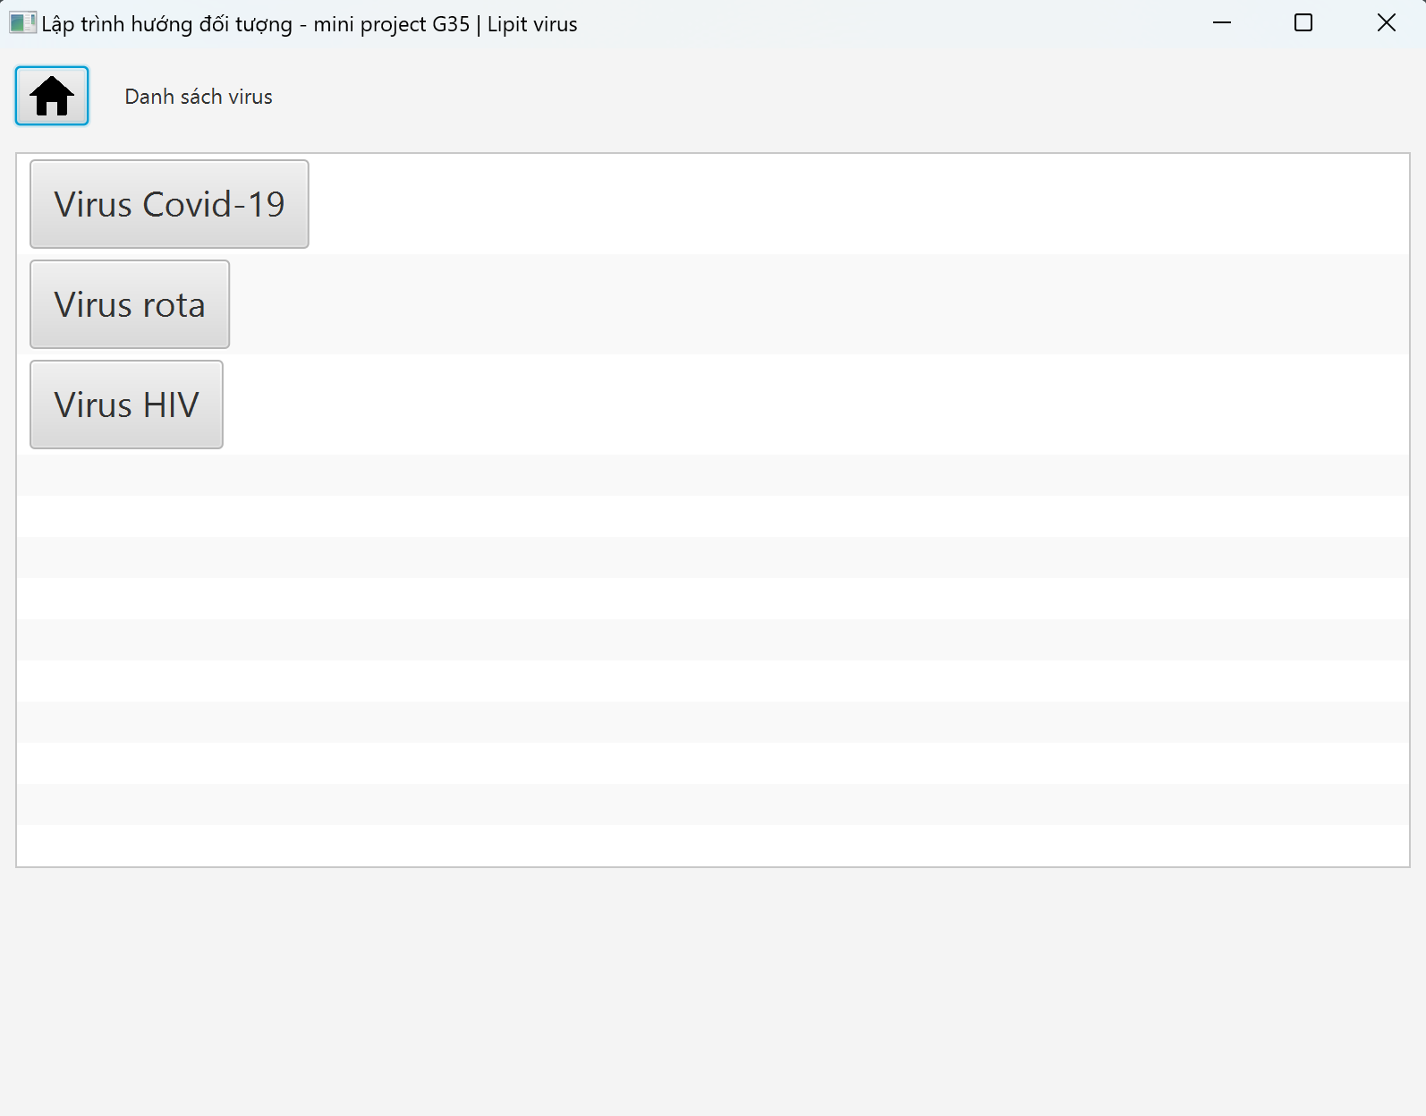
6. Demo - Danh sách virus

Slide 22
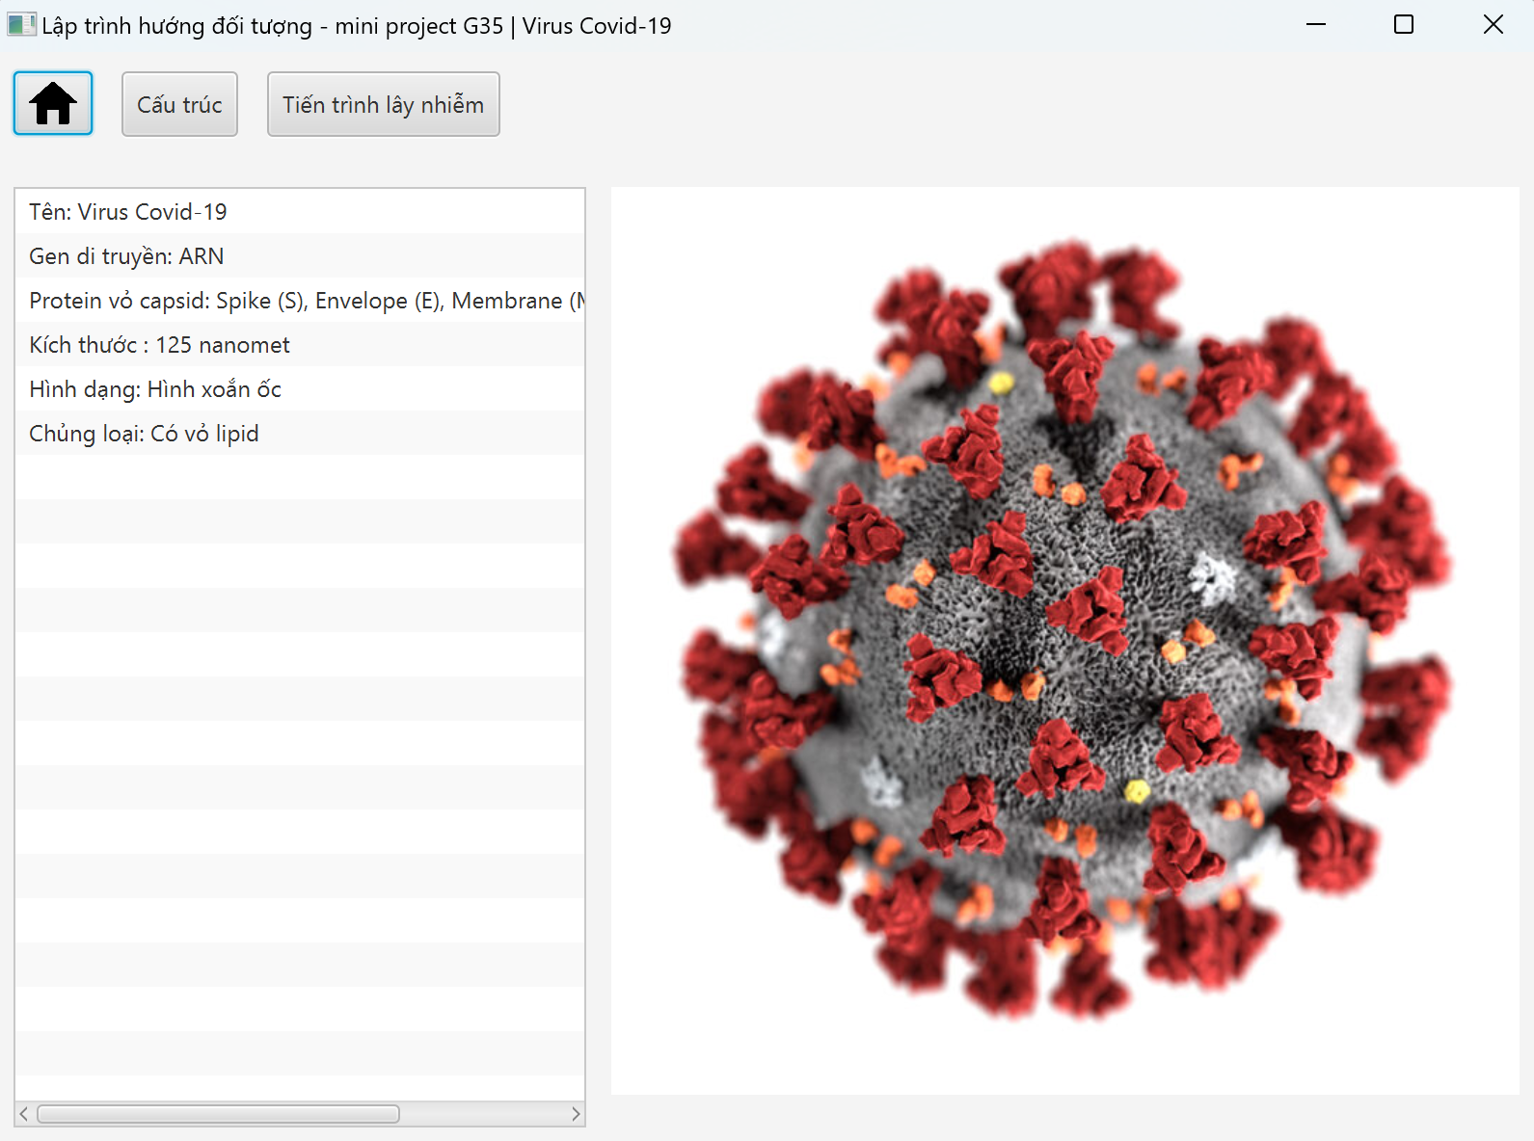
6. Demo - Cấu trúc virus

Slide 23
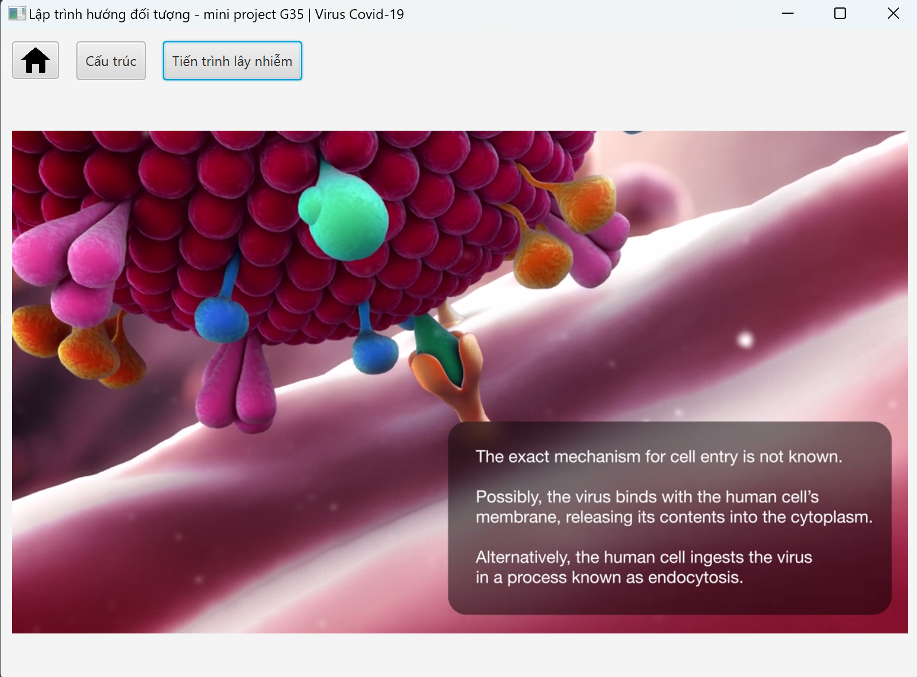
6. Demo - Cơ chế lây nhiễm

Slide 24
THANK YOU !

